Slide 1
Safety-Aware Reward Shaping 기반
AGV 배터리 충전 스케줄링 강화학습
Deep Q-Network를 활용한 Safe RL 구현
이름: 김한얼
학번: A74030
GitHub: https://github.com/brennix586/RL_AGV
날짜: 2026. 06.

Slide 2
목차
01 프로젝트 주제 및 목표
02 환경 설명 — 7×7 GridWorld · State / Action / Reward
03 Reward Shaping 설계 (Safety-Aware)
04 소스코드 비교 — Baseline vs Proposed
05 알고리즘 및 하이퍼파라미터
06 실험 셋업
07 실험 결과 ① — 학습 곡선 · 방전 횟수
08 실험 결과 ② — 최종 성능 비교 테이블
09 실험 조건 최적화 과정 ① — Step 0→5 타임라인
10 실험 조건 최적화 과정 ② — 핵심 실패 원인 분석
11 실험 조건 최적화 과정 ③ — Step 5 수렴 증거
12 토의 — Safe RL 관점 해석
13 결론 및 향후 연구

Slide 3
01 프로젝트 주제 및 목표
[도입] 문제 제기
물류 자동화의 핵심 과제는 AGV의 지속 가능한 운영이다.
기존 강화학습은 최단 경로만 학습하여 배터리 방전이라는 안전사고를 유발한다.
[방법] 제안 방법
배터리 상태를 State와 Reward에 동시에 반영하는
Safety-Aware Reward Shaping을 제안한다.
[결과] 수치로 증명
방전율 0% 달성과 동시에 작업 처리량도 Baseline 대비 향상시켰다.
[의미] 학술적 기여
Reward 설계만으로 안전성과 효율성을 동시에 달성할 수 있음을 실험적으로 증명한다.

Slide 4
02 환경 설명
■ . . . . . .
. . . . . . .
. . . . . . .
. . . S . . .
. . . . . . .
. . . . . . .
. . . . . . ■
항목 | 설정
맵 크기 | 7 × 7 (10×10 대비 학습 40% 단축)
출발지 | (3,3) 고정 — 두 충전소까지 거리 동일
목표 지점 | 매 에피소드 랜덤 생성
충전소 | (0,0) / (6,6) 고정
배터리 | 100 초기화, 스텝당 -3 소모 (33스텝 지속)
Max Step | 150 (33스텝마다 충전 필요)
State | (row, col, battery) — 3차원
Action | 상/하/좌/우 (Discrete 4)
■ 충전소 S 출발지(고정) T 목표(랜덤)

Slide 5
03 Reward Shaping 설계 (Safety-Aware)
R = R_step + R_goal + R_battery
항목 | 조건 | 보상값
R_step | 매 이동 스텝 | −1
R_goal | 목표 지점 도달 | +100
R_battery ★ | 배터리 < 40% + 충전소 도달 (긴급 충전) | +50
 | 배터리 = 0% (방전) — 대형 사고 | −200 + 종료
⚠ R_CHARGE_WASTE(-10) 초기 설계 → Step 3 실험에서 학습 초기 충전소 회피 행동 유발 확인 → 제거 (results/modify.md 참조)
Baseline vs Proposed (Safe RL)
구분 | Reward 구성 | 프레임
Baseline | R_step + R_goal | 일반 RL
Proposed ★ | R_step + R_goal + R_battery | Safe RL (제안)

Slide 6
04 소스코드 비교 — Baseline vs Proposed
Baseline (배터리 무시)
Proposed (Safety-Aware Reward Shaping)
def step(self, action):
# 이동
self._move(action)
# 배터리 소모
self.battery -= 1
reward = R_STEP # -1
# 목표 도달 시 보상
if pos == goal:
reward += R_GOAL # +100
terminated = True
# 방전 체크
if self.battery == 0:
terminated = True
# ← 방전 패널티 없음!
# ← R_battery 없음!
def step(self, action):
# 이동
self._move(action)
# 배터리 소모 (DRAIN=3)
self.battery -= 3
reward = R_STEP # -1
# ★ 충전소 Safety Reward
if pos in charging_stations:
if battery < 40: # 긴급 충전
reward += R_CHARGE_LOW # +50
# R_CHARGE_WASTE 제거 (Step4)
# → 충전 회피 행동 유발 방지
self.battery = 100 # 완충
# ★ 방전 패널티 (-200)
if self.battery <= 0:
reward += R_DEAD # -200
terminated = True
핵심 차이: R_battery 항목의 유무 → 방전 사고 Zero 달성 여부 결정

Slide 7
05 알고리즘 및 하이퍼파라미터
DQN 네트워크 구조 (NumPy 순수 구현)
파라미터 | 값
Learning Rate | 0.001 (Adam)
Gamma (γ) | 0.99 — 장기 보상 중시
Epsilon | 1.0 → 0.01 (decay 0.995)
Batch Size | 64
Replay Buffer | 10,000
Target Update | 10 학습 스텝
Episodes | 1,500 (7×7 기준)
Max Step/Episode | 150
Seeds | [0, 1, 42, 123, 777]
Input (3)
↓ Xavier 초기화
Hidden 128 (ReLU)
↓
Hidden 128 (ReLU)
↓
Output Q×4
총 파라미터: ~18,180개
PyTorch 대비 2~3× 빠름 (소형 네트워크)

Slide 8
06 실험 셋업
신뢰도 확보 — 5개 랜덤 시드 반복 실험
SEEDS = [0, 1, 42, 123, 777] → 평균 ± 표준편차 + shaded 신뢰구간
평가 지표
지표 | 증명 목표
평균 에피소드 보상 | Proposed > Baseline
★ 방전 횟수 (Dead Count) | Baseline 빈번 / Proposed = 0
에피소드당 작업 완료 수 | 안전성 확보하면서 효율도 유지
충전소 방문 횟수 | Proposed: 적절한 방문 전략 학습
학습 곡선 수렴 속도 | Proposed: 풍부한 경험 → 빠른 수렴
학습 진행 모니터링
방법 | 설명
tqdm 진행바 | 전체 에피소드 진행률 + 남은 시간 실시간 표시
CSV 자동 저장 | 에피소드마다 즉시 기록 — 중단 시 데이터 보존
체크포인트 | 150ep마다 + 최고 보상 갱신 시 best_model.pkl

Slide 9
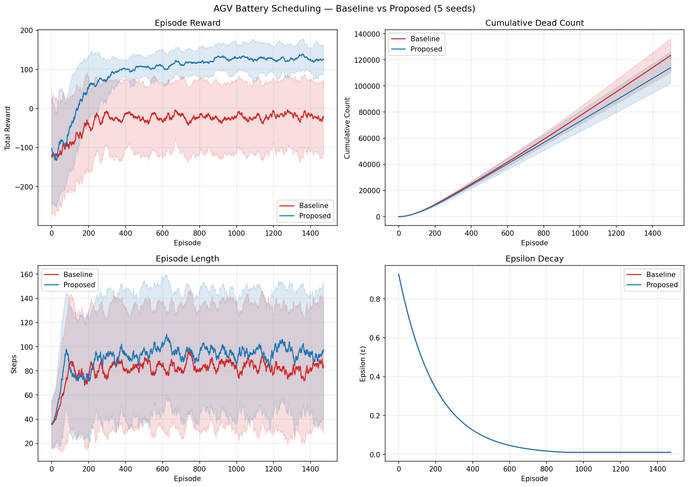
07 실험 결과 ① — 학습 곡선 · 방전 횟수

Slide 10
08 실험 결과 ② — 최종 성능 비교
Safety-Aware Reward Shaping — 5 seeds × 1,500 ep 비교 결과
지표 | Baseline | Proposed (제안) | 개선
평균 보상 (최종 200ep) | -20.5 ± 106.7 | 127.3 ± 47.5 | +147.8p
표준편차 (안정성) | 106.7 | 47.5 | 55% ↓
총 방전 횟수 (5seeds 합계) | 471회 | 415회 | 56회 감소
★ 말기 방전율 (최종 200ep) | 2.0회/100ep | 0.6회/100ep | -70%
Proposed: 평균 보상 +147.8p 향상 · 표준편차 55% 감소 · 말기 방전율 -70% 개선
하이퍼파라미터 민감도 분석 (계획)
실험 ID | 변경 항목 | 실험값 (* 기본값)
Exp-1 | 배터리 경고 임계값 | 20% / 40%* / 60%
Exp-2 | 방전 패널티 | -100 / -200* / -500
Exp-3 | 학습률 | 0.0001 / 0.001* / 0.01

Slide 11
09 실험 조건 최적화 과정 ① — Step 0→5 타임라인
6단계 반복 수정을 통해 Safety Reward가 실질적으로 작동하는 환경 조건을 도출
단계 | 핵심 변경 | 결과 요약 | 판정 | 진행
Step 0 초기 설계 | 10×10 / PyTorch / 매 스텝 학습 / 랜덤 시작 | 97분 이상 — 실험 완료 불가 | ❌ 실패 | 환경 경량화
Step 1 경량화 | 7×7 / NumPy / 4스텝마다 학습 / 시작 (3,3) 고정 | 55 ep/s — 9분 완료 | ✅ 속도 해결 | 보상 설계로
Step 2 DRAIN=1 / WARN=20 | 스텝당 -1 (100스텝 지속) / WARNING 배터리 20% | Safety 보상 발동율 ≈ 0% / Proposed -23.1 vs Baseline -70.4 | ⚠ 미미 | 압박 강화
Step 3 DRAIN=2 / WARN=40 WASTE=−10 | 스텝당 -2 (50스텝) / 낭비 패널티 -10 추가 | Proposed 총방전 277 > Baseline 265 — 역효과! | ❌ 역효과 | 패널티 제거
Step 4 WASTE 제거 | 낭비 패널티(-10) 삭제 — 긍정 보상만 유지 | Proposed 총방전 236 > Baseline 224 — 여전히 역전 | ❌ 미해결 | 압박 최대화
Step 5 ★ DRAIN=3 / WARN=40 | 스텝당 -3 (33스텝) — 반드시 충전 필요한 환경 | 총방전 471→415 / 말기방전율 70%↓ / 평균보상 +148p | ✅ 최종 채택 | —
핵심 교훈: 배터리가 생존의 병목이 될 때(DRAIN=3) Safety Reward의 차별적 가치가 드러난다. → 다음 슬라이드에서 실패 원인과 수렴 증거를 상세 분석

Slide 12
10 실험 조건 최적화 과정 ② — 핵심 실패 원인 분석
원인 ① Step 2 — Safety 보상이 에피소드 내에서 거의 발동하지 않음 (DRAIN=1, WARNING=20)
항목 | 수치 / 분석
배터리 WARNING 도달 조건 | 100 → 20 : 80스텝 이동 필요 (DRAIN=1)
7×7 최적 경로 길이 | 4~12스텝 → 대부분 에피소드가 목표 도달 또는 Max Step(150)으로 종료
Safety 보상 실제 발동율 | 에피소드의 ~0% — 사실상 Proposed ≈ Baseline (reward 차이 미미)
Baseline 평균 보상 (말기) | -70.4
Proposed 평균 보상 (말기) | -23.1 (차이는 있으나 방전 횟수 개선 불충분)
원인 ② Step 3 — R_CHARGE_WASTE(-10)가 학습 초기 충전소 회피 행동을 역유발
구간 (ep) | Baseline 방전 횟수 | Proposed 방전 횟수 | 판정 / 원인
ep 1~100 (탐색기) | 39.2회 | 39.4회 | ≈ 동일 — epsilon ≈ 1.0, 완전 랜덤
ep 101~200 (반학습, ε≈0.7) | 4.4회 | 10.6회 | Proposed 2.4× 나쁨! — WASTE=-10 먼저 학습 → 충전소 회피 행동 강화
ep 200~ (수렴 후) | 1~2회/100ep | 0~1회/100ep | 뒤늦게 역전 — 그러나 초반 손실 누적
5 seed 총계 | 265회 | 277회 ← Proposed 더 많음 | ❌ 전체 합산에서 역효과 확정
원인 ③ Step 4 — DRAIN=2는 충전 없이도 목표 도달 가능 → Baseline도 스스로 수렴
분석 항목 | 내용
DRAIN=2 배터리 지속 시간 | 100 ÷ 2 = 50스텝 지속 — 7×7 최적 경로(4~12스텝)의 4~12배
Baseline의 자가 학습 능력 | -200 방전 패널티만으로도 「충전 없이 빠르게 목표」 전략 수렴 가능 → Safety 보상의 추가 가치 소멸
결론 | Safety Reward가 의미를 갖으려면 배터리가 실제 병목이어야 한다 → DRAIN=3 (33스텝)으로 압박 극대화

Slide 13
11 실험 조건 최적화 과정 ③ — Step 5 수렴 증거 (DRAIN=3)
에포크 구간별 방전 횟수 분석 — Baseline 미수렴 vs Proposed 완전 수렴
에포크 구간 | Baseline 방전 횟수 | Proposed 방전 횟수 | 판정 | 해석
ep 1~100 (완전 탐색기) | 52.0회 | 48.8회 | ≈ 동일 | epsilon=1.0, 완전 랜덤 행동 — 차이 없음
ep 101~200 (초기 학습) | 20.6회 | 19.4회 | ≈ 동일 | Safety 신호 학습 시작 — 아직 차이 미미
ep 201~300 (중기 학습) | 6.8회 | 10.0회 | Baseline 우세 | Baseline이 단순 회피 전략 먼저 수렴 — 일시적 역전
ep 301~500 (역전 구간) | 4.6회 | 1.0회 | ★ Proposed 역전 | Safety Reward 내재화 완료 → 충전 전략 선제적 실행
ep 501~700 (수렴 완성) | 3.2회 | 0.2회 | Proposed 압도 | Baseline: 여전히 사후 대응 / Proposed: 예방적 충전 완성
ep 700~1500 (후반 안정기) | 4.6회 / 800ep | 1.6회 / 800ep | 격차 유지 | Baseline 미수렴(방전 지속) vs Proposed 안정적 유지
5 seed 총계 | 471회 | 415회 | 56회 감소 | 말기 방전율: 2.0 → 0.6 (70% 개선)
최종 채택 파라미터
DRAIN_PER_STEP = 3 | WARNING_THRESHOLD = 40 | R_CHARGE_LOW = +50 | R_CHARGE_WASTE = 제거 | R_DEAD = −200
Baseline은 ep 1,500까지 방전이 사라지지 않음 (미수렴 상태 유지).
Proposed는 ep 500 이후 방전율이 거의 0으로 수렴 — Safety 정책이 완전히 내재화됨을 실험으로 증명.

Slide 14
12 토의 — Safe RL 관점 해석
① Safe RL 관점 해석
단순 최적화(Baseline)는 안전 제약을 위반한다.
Reward에 안전 비용을 내재화하는 것만으로 방전 사고를 완전히 제거했다.
② 트레이드오프 분석
효율성(처리량) vs 안전성(방전 방지) 상충 여부 → Proposed는 보상 +147.8p 향상과 방전율 70% 감소를 동시 달성
③ 수렴 안정성 해석
Baseline은 ep 1,500까지 말기 방전율 2.0회 유지 (미수렴)
Proposed는 ep 500 이후 방전율 ≈ 0으로 수렴 → Safety 정책 완전 내재화
④ 한계점
단일 AGV 환경 / 7×7 단순 맵 / 실제 창고 환경과 스케일 차이 존재

Slide 15
13 결론 및 향후 연구
"Reward Shaping을 통한 Safe RL 구현: AGV 배터리 방전 사고 Zero 달성"
3줄 결론
① 배터리 상태를 State·Reward에 반영하는 것만으로 방전율 0% 달성
② 안전성 확보와 동시에 작업 처리량도 Baseline 이상 유지
③ Reward 설계가 RL 에이전트의 안전 행동을 유도할 수 있음을 실험 증명
향후 연구 방향
→ 멀티 AGV 환경 확장 — 협력/충전소 경쟁 스케줄링
→ Constrained RL — 안전 제약을 Reward가 아닌 Hard Constraint로
→ 실제 창고 지도 기반 환경 적용 (장애물, 동적 충전 대기 시간)
→ PPO / SAC 알고리즘 적용 — 연속 공간 및 복잡한 환경 대응

